Slide 1
Les Incas: cours 3
Luc Guay, Ph.D, didactique de l’histoire
Université du Troisième Âge, mai – juin 2017

Slide 2
La vie quotidienne et légende de l’Eldorado
Habitations
Vêtements
Nourriture
Outils
Arts (poterie, bijoux)
Science
La conquête espagnole
La légende des cités d’or: l’Eldorado
La résistance des Incas

Slide 3
L’ Habitation
Selon les régions habitées:
Sur la côte:
Habitations construites en briques séchées (adobe) et en roseau, selon la richesse des habitants; il n’y a pas de meubles (sauf des lits faits de nattes de roseaux, de peaux de lama et de couvertures de laine), les gens mangent par terre;
Le toit est en chaume: permet isolation thermique
Murs: adobe :briques séchées au soleil: terre, sable, paille, eau
Dans les Andes:
1. Habitations circulaires en pierre ou en briques séchées (adobe) de 3 à 6 m de diamètre; les toits sont en chaume.
2. Habitations rectangulaires en pierre, toits en chaume;
Dans la forêt amazonienne:
Habitations en roseau.
Photo: Luc Guay

Slide 4
Habitation à Pisaq, murs en terre et toit de chaume, cliché Luc Guay.

Slide 5
Structure d’un toit de chaume, Pisaq, cliché Luc Guay

Slide 6
Mur en adobe: terre mélangée avec de la paille; système encore utilisée de nos jours. Chincherro. Cliché: Luc Guay

Slide 7
Mur d’une habitation inca de Cuzco que les Espagnols ont utilisé pour édifier une maison coloniale. Cliché: Luc Guay

Slide 8
Intérieur d’une maison traditionnelle inca, avec le foyer et l’autel du culte des ancêtres; (maison privée située à Ollantaytambo.
Murs avec niches pour entreposer ustensiles et idoles. Cliché: Luc Guay

Slide 9
Les édifices servant à l’administration et aux greniers à céréales étaient construits en pierre, comme ici à Ollantaytambo. Cliché: Luc Guay

Slide 10
Greniers à céréales à Ollantaytambo. Cliché: Luc Guay

Slide 11
Villes et villages
Regroupement de maisons
Rues aboutissant sur la place centrale
Temple
Édifices administratifs
Palais

Slide 12
2. Vêtements
Hommes: pagne, tunique sans manches (poncho = unku), une cape
Femmes: pièce de tissu rectangulaire enrouée autour du corps, ceinture et des épingles aux épaules, et cape;
Couleurs: noirs, marrons
Laine d’alpaga = anaku, ou en coton
Sandales de cuir (lama)
Ornements: oreilles, nez, colliers

Slide 13
Tunique de coton portée par un noble au 15e s; le textile était considéré comme un ornement de grande valeur et rappelait le « statut » occupé par la personne.

Slide 14
Le tissage était et demeure une activité très importante étant donné l’importance accordée aux vêtements tissés. Cliché: Luc Guay

Slide 15
Tisserande à l’œuvre. Cliché: Luc Guay

Slide 16
La teinture était obtenue grâce aux plantes et aux minéraux qui étaient broyés et mélangés avec des substances comme le blanc d’œuf. Cliché: Luc Guay

Slide 17
Couleurs obtenues par le broiement de plantes. Cliché: Luc Guay

Slide 18
Les artistes et les artisans réussissaient à obtenir des résultats éclatants comme le montrent ces ceintures. Cliché: Luc Guay

Slide 19
3. La nourriture
Préparée par les femmes dans des marmites
Plats en céramique ou en bois ou avec des métaux précieux (or, argent) selon la richesse
Pas de tables, ni de chaises: tapis au sol
La cuisson se faisait souvent à l’extérieur, foyer au bois;
3 repas par jour (vers 8 h et 16 h), une collation le midi;
On ne connaissait pas: bœufs, moutons, porcs, blé, orge, avoine et riz;

Slide 20
Viandes (jours de fêtes): lamas, alpagas, cochons d’Inde, cervidés, tapirs, perdrix, canards, oies, poulets
Aussi des insectes (sauterelles, fourmis)
Poissons: de mer et d’eau douce, coquillages
Séchage pour conservation
Légumes: pommes de terre (montagnes), maïs ( vallées), quinua, avocats, cacahuètes, piments, tomates,
feuilles de coca
comme coupe-faim
Atténuer mal des montagnes (haute altitude)= soroche
Fruits: fraises, ananas, bananes
Boissons: chicha (ak’ah) ou bière de maïs,

Slide 21
La chicha (bière) était brassée et entreposée dans de grandes jarres en terre cuite. La chicha était produite à partir du maïs. Cliché: Luc Guay

Slide 22
Les feuilles de coca étaient utilisées comme plantes médicinales ainsi que comme « coupe-faim ». Son usage remonte à plus de 5000 ans! Les feuilles sont mastiquées ou consommées sous forme de tisane. Elle sert maintenant à la fabrication de la cocaïne. Cliché: Luc Guay

Slide 23
cultures
Travaux agricoles:
Juillet-août =
sillons pour semailles
Chants pour favoriser bonne récolte
Fumier de lama et guano (excréments oiseaux marins)

Slide 24
4. Les outils
Outils et armes de pierre, bois, os, métaux (cuivre, bronze). Cliché: Luc Guay

Slide 25
Pour extraire les blocs de pierre, on perçait des trous et on y mettait des tenons de bois que l’on enduisait d’eau pour faire éclater le bloc…
Pour tailler la pierre, on utilisait des galets durs;
Pour polir la pierre, on utilisait du sable mouillé et on frottait la pierre…longuement.

Slide 26
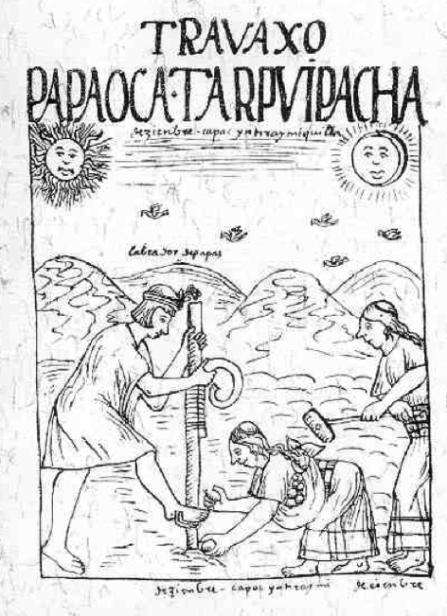
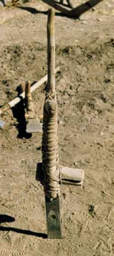
Outils
Les bêches = tacla = avec appui-pied pour travailler le sol

Slide 27
Les lamas ont été domestiqués il y a 7000 ans et furent utilisés pour porter des charges, pour leur viande et la laine. Cliché: Luc Guay

Slide 28
5. arts: poterie, bijoux
Plat avec géométriques.
Cliché: Luc Guay

Slide 29
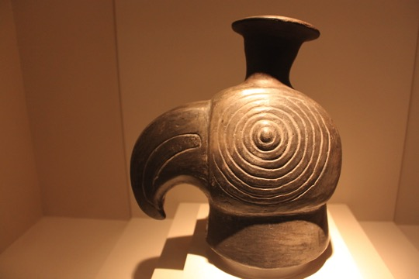
Vase en forme de tête d’oiseau.
Vase avec insectes et formes géométriques; époque impériale. Clichés: Luc Guay

Slide 30
Vase en forme de tête d’homme. Cliché: Luc Guay

Slide 31
Une partie de la « réserve » du musée Larco à Lima! Cliché: Luc Guay

Slide 32
Bijoux
Coupe en argent utilisée lors des rites religieux. Cliché: Luc Guay

Slide 33
La science
Par les hauts fonctionnaires:
Recensement, centralisation du pouvoir
C’étaient des …comptables
Utilisation des quipus par les Quipucamayocs= « faiseurs de nœuds »

Slide 34
Les quipus
Cordelettes faites de nœuds et de couleurs différentes. Cliché: Luc Guay

Slide 35
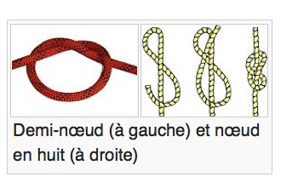
Le mot quipu signifie en quechua: cordes; Cliché: Luc Guay

Slide 36
Base de 10:
nœuds simples = 1 unité;
nœuds compliqués = 1 dizaine;
nœuds de 8
= 1 centaine.
On ajoutait des cordelettes pour nombre plus grand.
Cliché: Luc Guay

Slide 37
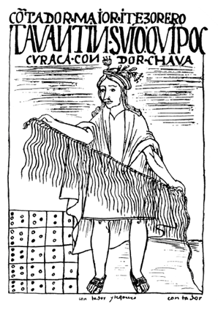
Les quipu
Informations sur administration et histoire
Quelques quipu traduits en espagnol par conquérants
Mais on ne peut décoder le fonctionnement encore…
Permettait recensement:
Habitants
Animaux
Stocks
Tributs payés par peuples conquis
Dessin 17e s de Guaman Poma de Ayala

Slide 38
calendrier
Liturgique
12 mois lunaires:
328 (nombre de « ceques » ou sentiers rituels) divisé par 12 = 27,3 jours (rotation lune)
Début année: solstice décembre (saison pluies)
Début mois: nouvelle lune
Observations:
Solstices: d’été (jours les plus longs), d’hiver (jours les plus courts)
Équinoxes : printemps et automne, jours et nuits sont de durée égale= 20 mars et 22 septembre
Phases lune
Cycle de Vénus
Lever, coucher Pléiades
Importance pour:
Semis, récoltes
Début saison pêche en mer

Slide 39
La conquête
Par les conquistadores de Pizarro
Ils arrivent en 1532
Ils étaient 260 soldats…
Sont éblouis par l’or et l’argent qui se trouvaient à Cuzco
Profitent des dissensions chez les Incas:

Slide 40
Empereur Huayna Capac:
Mort de la variole en 1527
a 2 fils:
Huascar : capitale Cuzco (au centre)
Atahualpa: capitale Quito (au Nord)
Guerre civile entre les deux frères

Slide 41
Atahualpa vs Huascar
Atahualpa sort victorieux
1527-1532
Son armée: 20 000 soldats
Son « empire »: 15 millions d’habitants
Affaiblissement des deux camps
C’est un moment de satisfaction chez peuples conquis par les Incas: vent de révolte
Arrivée des conquistadores de Pizarro à Cajamarca (au Nord) :
260 soldats (60 cavaliers)

Slide 42
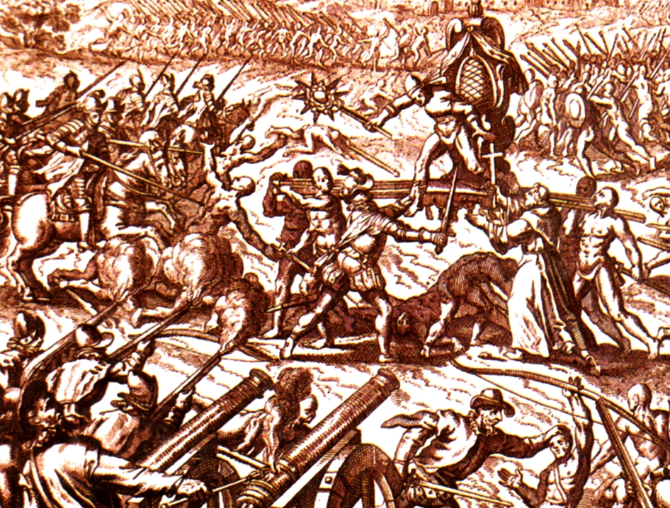
Bataille de Cajamarca 1532.

Slide 43
La chute annoncée...
Conquistadors vont:
profiter du mécontentement des peuples conquis par Incas
profiter de la guerre civile entre les 2 clans incas
encourager rébellion des peuples conquis
profiter d’une légende du retour du dieu Viracocha (blanc, barbu…)
Mais aussi, ont peur des traitements subis par les vaincus:
Peaux des victimes: faire des tambours…
Crânes des victimes: coupes à boire…

Slide 44
La chute annoncée...
Pizarro réussit à s’emparer de l’empereur Atahualpa
Atahualpa est fait prisonnier
Demande de rançon: remplir une salle d’or et d’argent! 30 m carrés!
L’offre faite par Atahualpa:
6000 kg d’or= 6 tonnes (environ 260 Millions$ aujourd’hui)
12 000 kg d’argent (environ 10 millions$ aujourd’hui)

Slide 45
La conquête
Atahualpa est quand même exécuté malgré la rançon reçue
Pizarro le fait remplacer par son frère Manco Capac II
Les partisans de l’Empereur étaient révoltés, l’opinion publique était indignée, même l’empereur Charles Quint le fut, mais à la vue des richesses qui arrivaient du Pérou, l’indignation diminua…
Les partisans du demi-frère de Atahualpa se réjouirent du sort de ce dernier et accueillirent les Espagnols avec joie…
Les peuples récemment conquis accueillirent les Espagnols avec joie aussi…
Pizarro marcha sur les villes incas: pas de résistance parce que armes des Espagnols étaient plus performantes, ainsi que chevaux permettaient plus de mobilité;
Cuzco et Sacsahyaman furent pillées de façon intensive…
Le mythe de l’Eldorado s’empare des conquistadores

Slide 46
Une chute …si rapide!
Comment se fait-il qu’une troupe de 260 soldats aie réussi à s’emparer d’un empereur qui commandait à 20 000 soldats?
Rappel des faits:
À la mort de l’empereur Huayna Capac (1527): ses 2 fils Atahualpa et son demi-frère Huascar se font une guerre civile pour diriger l’empire.
Affaiblissement des forces armées;
Les populations conquises par les Incas, mécontentes de leur sort, aident les Espagnols pour se venger;
Espagnols vus comme des libérateurs…
En 1532, Pizarro profita de tous ces troubles pour s’emparer de l’empire inca.
Les Incas ne combattaient pas durant la nuit ou les jours de pleines lunes
Supériorité des armes espagnoles: armes à feu, épée de fer

Slide 47
Mousquet, arquebuse européen:
Efficacité: 220 m
Poids: 8 kg

Slide 48
La légende des cités d’or…
León-Portilla (chroniqueur 16e s) :
«Se bagarrant, se battant entre eux, chacun essayant de s'accaparer la part du lion, les soldats encore vêtus de leurs cottes de mailles piétinaient les joyaux et les icônes, aplatissaient les objets d'or à l'aide de marteaux pour les réduire à des dimensions plus transportables. Ils jetèrent tout l'or du Temple dans un grand chaudron pour en faire des lingots: les plaques qui recouvraient les murs, les magnifiques représentations d'arbres, d'oiseaux et d'autres objets.»

Slide 49
Les cités d’or…
En 1536, le souverain Manco Capac II:
Fit transporter sur 10 000 lamas, tout l’or qui n’avait pas été pillé par les Espagnols
Lama: charge de 30 km
En plein cœur de la forêt amazonienne
Cette ville = Païtiti (en espagnol: Vilcabamba)
N’a jamais été retrouvée…encore
Plusieurs expéditions sont encore en cours…
Un des plus célèbres aventuriers = Hiram Bingham
Voulait retrouver cette cité d’or
Est tombé par hasard sur Machu Picchu…

Slide 50
Païtiti - Vilcabamba
Manco Inca II s’y réfugia après chute insurrections 1536-1545
Résistance jusqu’en 1572
Défaite des Incas
Dernière insurrection: 1780 par Tupac Amaru
échec

Slide 51
L’Eldorado
Obsession pour conquistadores attirés par l’or
Première génération de conquistadores: très très riche
Cela attira plusieurs Européens en quête de richesses
« mythe » de l’Eldorado = « Le doré » (roi qui s’enduisait le corps d’or…)
Païtiti = capitale inca après invasion espagnole
Plus riche que Cuzco !!!
Dans forêt amazonienne:
Forêt dense
marécages

Slide 52
L’Eldorado…mythe?
http://www.dailymotion.com/video/xetnpt_l-or-des-incas-1-3_webcam (video de 15 minutes)
http://www.dailymotion.com/video/xetnet_l-or-des-incas-2-3_webcam (suite: video de 14 min. 30 sec)
http://www.dailymotion.com/video/xetn45 (suite video de 15 minutes)

Slide 53
Guerre civile entre…Espagnols…
Lutte entre partisans de Pizarro et Almagro (“associé” de Pizarro)
Lutte armée entre les 2 groupes près de Cuzco en 1538
Almagro fut capturé et tué par soldats Pizarro
Pizarro devint chef incontesté du territoire: compta sur division des Andiens
Devint millionnaire: fut fait marquis en Espagne
1541: fut tué par partisans Almagro..

Slide 54
Résistance des Incas
exploitation éhontée des Incas par conquistadores
Manco Capac II vivant à Vilcabamba, reçut des Almogristes dans son territoire croyant profiter de leurs savoirs contre Espagnols dirigés par Pizarro
Almagristes voulaient obtenir pardon des Pizzaristes en tuant l’Inca (1545)…ce qu’ils firent: mais ils furent tous massacrés par les Incas
Cet événement sema le glas de la résistance inca;

Slide 55
Dépopulation inca
1532: 15 millions habitants
1586: 1, 8 million
1754: 615 000…
2017: 12 millions au Pérou (45% population), 26 millions en Amérique du Sud (7% population)…
4 millions de Péruviens parlent le quechua

Slide 56
Guaman Poma de Ayala
le chroniqueur inca qui apprit l’espagnol
sa chronique a été retrouvée en 1908 dans la bibliothèque royale de Copenhague.
Manuscrit illustré et écrit, rapporte comment les Incas vivaient et comment ils ont été maltraités par les Espagnols.
http://www.kb.dk/permalink/2006/poma/info/es/frontpage.htm

Slide 57
Au prochain cours…
Le Machu Picchu

